Slide 1
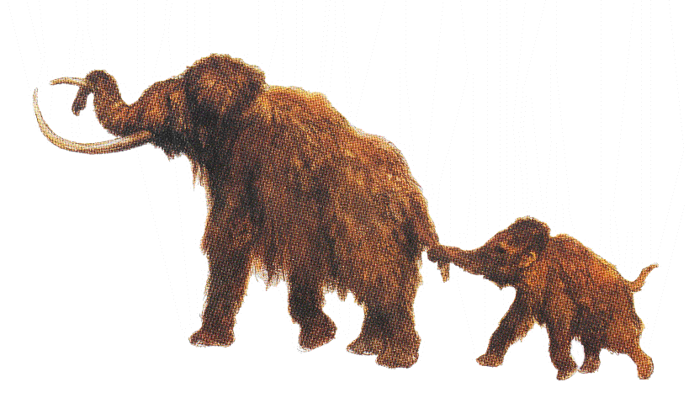
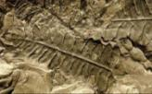
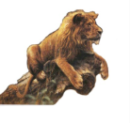
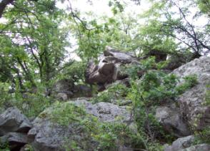
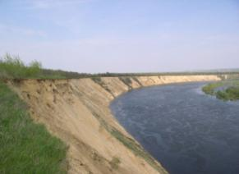
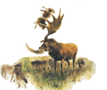
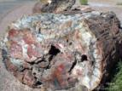
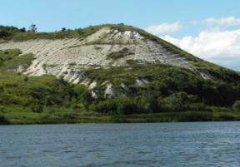
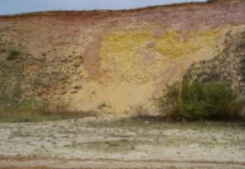
Защита проектов
Каменный лес
Лебяжий яр
Белогорья
Песчаный курган

Slide 2
Почему горные породы называют книгой Земли?
О чем рассказали горные породы родного края?

Slide 3
О чем рассказали горные породы родного края?
Горные породы
Магматические
Осадочные
Метаморфические
Глубинные
Излившиеся
Обломочные
Химические
Органические

Slide 4
Вывод:
В нашем крае встречаются горные породы осадочного происхождения.
Магматических и метаморфических вблизи поверхности нет.

Slide 5
Классификация горных пород
Горные породы
Магматические
Осадочные
Метаморфические
Глубинные
Излившиеся
Обломочные
Химические
Органические

Slide 6
Домашнее задание
Друзья мои!
Спасибо вам за то, что разгадали загадку камней моей страны. Желаю вам успехов в учебе, чтобы никакие тайны природы не остались вам неизвестны. Дома потрудитесь прочитать §§ 24-25.
Задания по выбору:
1. Составить кроссворд
2. Написать сочинение-миниатюру
3. Нарисовать рисунок по теме:
«О чем говорят камни?»
Желаю всем здоровья и упорства!

Slide 7
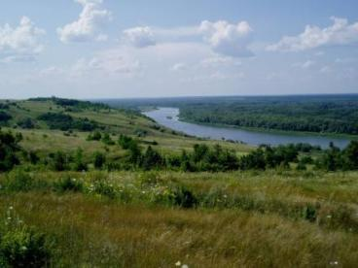
Природа – наше богатство;
сберечь это богатство для последующих поколений -
наша задача и наш долг

